Slide 1
Що в історії називають цивілізацією.
Розробка уроку
Історія України. Всесвітня історія (інтегрований курс)
6 клас
Богач В.М.

Slide 2
Мета: познайомити учнів із поняттям «цивілізація», її ознаками, видами; дізнаються історію даного терміну та дату її вживання вперше
Тип уроку: комбінований
Поняття та терміни: цивілізація, варварство, дикість
Обладнання: зошит, дошка, маркер.
Очікувані результати
Після цього уроку учні зможуть:
знати визначення «цивілізація»;
називати її ознаки, типи;
знати історію терміну
ХІД УРОКУ
І. Організаційний момент
Перевірка готовності класу до уроку. Повідомлення теми та мети уроку.
ІІ. Актуалізація знань

Slide 3
права «Мікрофон». Уявіть що у вас в руках мікрофон. Дайте пояснення: «Чи зустрічались вам термін «цивілізований»? Як на побутовому рівні ми його розуміємо? Чи тотожне це поняття з терміном «культура»? Людина цивілізована ци культурна?

Slide 4
Цивілізація — це велика людська спільнота з усталеними соціальними, політичними, культурними та духовними рисами, які виділяють її серед інших. Її ключові ознаки включають письменність, міста, державність, розвинене господарство, релігію, мистецтво, наукові та технічні досягнення та наявність унікального світогляду.
Основні ознаки цивілізації
Письменність і знання: Винайдення та використання письма, а також розвиток математичних, астрономічних та інших наукових знань.
Міста: Формування міст як центрів ремесла, торгівлі та культури, що призводить до урбанізації.
Держава: Поява складної політичної організації, апарату управління, законів та правової системи.
Господарство: Розвиток сільського господарства, спеціалізація праці, торгівля, в тому числі на значні відстані, та поява нових технологій для ведення господарства.
Релігія та світогляд: Наявність спільних духовних цінностей, ідеалів, релігійних уявлень та унікального світогляду, що об'єднує суспільство.
Культура та мистецтво: Розвиток мистецтва, архітектури, релігійних та культурних традицій, які формують унікальний стиль цивілізації.
Технологічний розвиток: Постійне вдосконалення знарядь праці, поява нових винаходів та технологій.

Slide 5
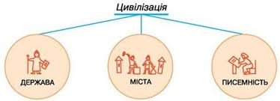
Словник
Цивілізація — спосіб організації суспільства, господарства, культури, поширений на певній території у визначений проміжок часу.
Держава — форма організації суспільства, покликана регулювати відносини всередині й захищати від зовнішніх ворогів.
Місто — поселення з адміністративними будівлями, у якому живуть різні групи населення: ремісники, чиновники, робітники, владна верхівка.
Цивілізація — такий щабель розвитку людства , коли власнісоціальні зв'язки починають домінувати над природними, і колисуспільство починає розвиватися і функціонувати на своємувласному ґрунті.

Slide 6
У Стародавньому світі серед інших існували такі великі цивілізації, як цивілізації Месопотамії (Межиріччя), Єгипту, Індії, Китаю, Греції та Риму. Проте існували також маловідомі цивілізації азії, африки і південної Америки
Перші цивілізації Стародавнього світу

Slide 7
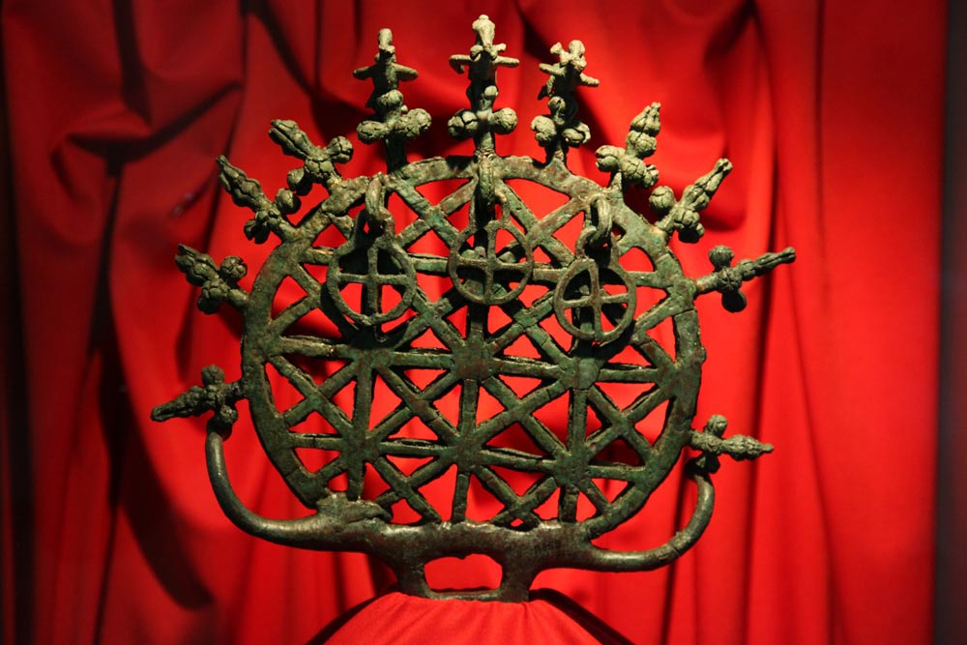
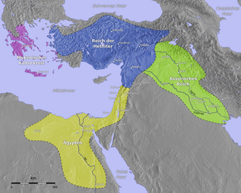
Цивілізація хаттів
Цивілізація хаттів існувала в Анатолії (сучасна Туреччина) приблизно з 26-го по 18-те століття до н.е. Це була одна з найдавніших цивілізацій регіону, що населяла країну Хатті. Згодом хаттів підкорили індоєвропейські племена, відомі як хетти, які перейняли назву їхньої країни та певною мірою їхню культуру, але не були споріднені з ними лінгвістично.
Розташування та час існування:
Хати заселяли центральну та південно-східну частину Анатолії в епоху раннього та середнього бронзового віку.
Культура:
Вони поклонялися місцевим божествам, зокрема богу грози та богині сонця.
Наслідування:
Хетти, які з'явилися пізніше, успадкували назву країни "Хатті" і були змушені адаптувати свою культуру, зокрема релігійні вірування, до місцевих традицій.

Slide 8
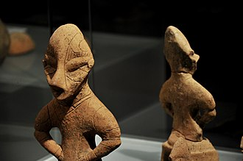
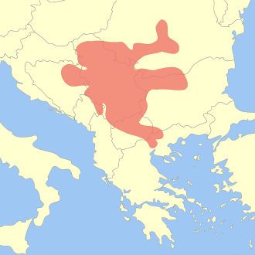
Цивілізація Вінча
Цивілізація Вінча — це неолітична культура, яка існувала на Балканах приблизно з 5700 по 4500 рік до н. е. Вона відома своїми великими, добре організованими поселеннями, що нагадували міста, передовими для свого часу технологіями (включаючи видобуток міді) та унікальними символами, які деякі вчені вважають найдавнішою формою писемності.
Розташування та час існування:
Культура поширювалася на території сучасних Сербії, Болгарії, Румунії, Північної Македонії, Греції та Косово.
Організація поселень:
Поселення часто мали міський характер, з будівлями, розташованими рядами і орієнтованими в певних напрямках, з вузькими проходами між ними.
Технології:
Вінча була однією з перших культур, яка почала використовувати мідь для виготовлення знарядь та прикрас.
Символи:
Знайдено численні глиняні таблички, статуетки та інші артефакти з символами, які, на думку деяких дослідників, можуть свідчити про розвиток писемності, хоча це ще обговорюється.

Slide 9
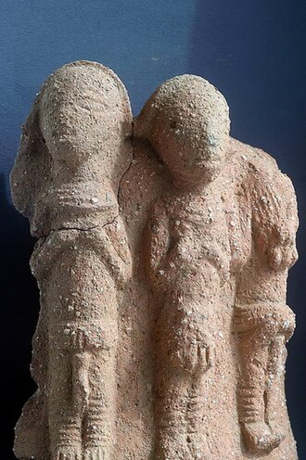
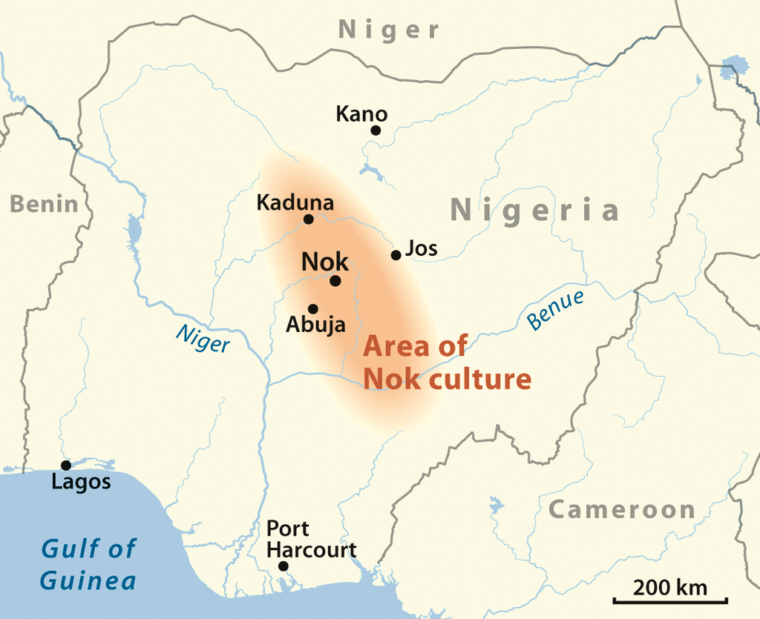
Цивілізація Нок
Цивілізація Нок — це одна з найраніших ідентифікованих культур Нігерії, яка існувала приблизно з 1500 р. до н. е. до 200 р. н. е. на плато Джос. Її головною особливістю є виготовлення високохудожніх теракотових скульптур, які вважаються одними з найраніших у Західній Африці, що свідчить про високий рівень розвитку культури та суспільства. Причини зникнення цивілізації Нок залишаються невідомими.
Основні риси
Час існування: приблизно 1500 р. до н. е. — 200 р. н. е.
Територія: плато Джос, сучасна Нігерія.
Найважливіші досягнення:
  Теракотові скульптури: створення надзвичайно деталізованих скульптур, що зображують людей, тварин і сцени з життя.
  Технології: була однією з перших цивілізацій у регіоні, що перейшла від неоліту до залізного віку.
  Соціальна структура: високорозвинена соціальна система.

Slide 10
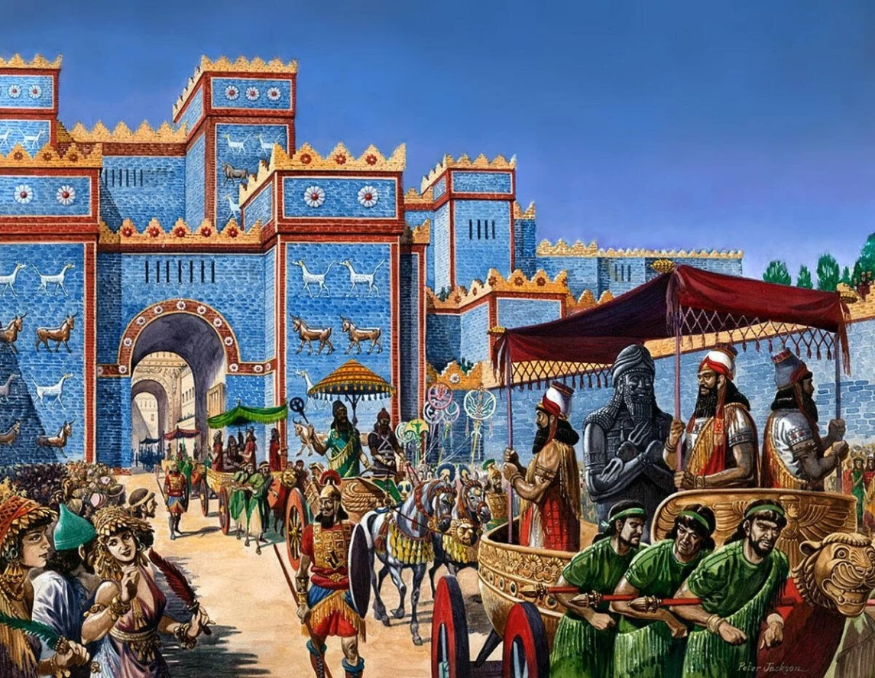
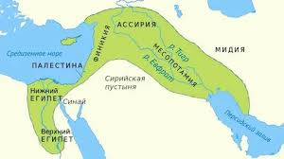
Месопотамія
Месопотамія вважається однією з найважливіших культурних і цивілізаційних зон світу.
Вона відома своїми ранніми досягненнями в галузі сільського господарства, математики, писемності та архітектури.
Ця цивілізація стала першою, яка використовувала колесо та засновувала міста.
Месопотамська релігія була політеїстичною, а головним богом був Мардук.
Вплив Месопотамії на сучасний світ проявляється у використанні календаря, системі зважування та мір ,а також у розвитку архітектури та правової системи.

Slide 11
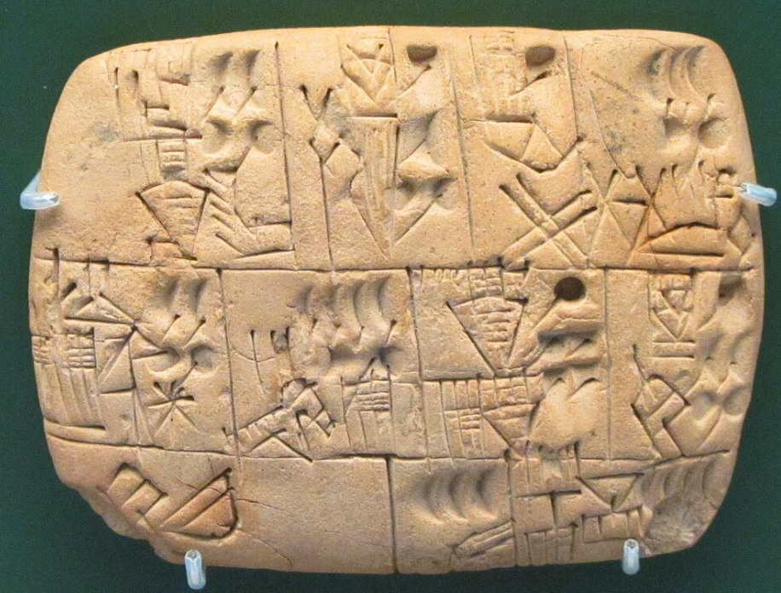
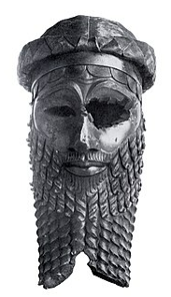
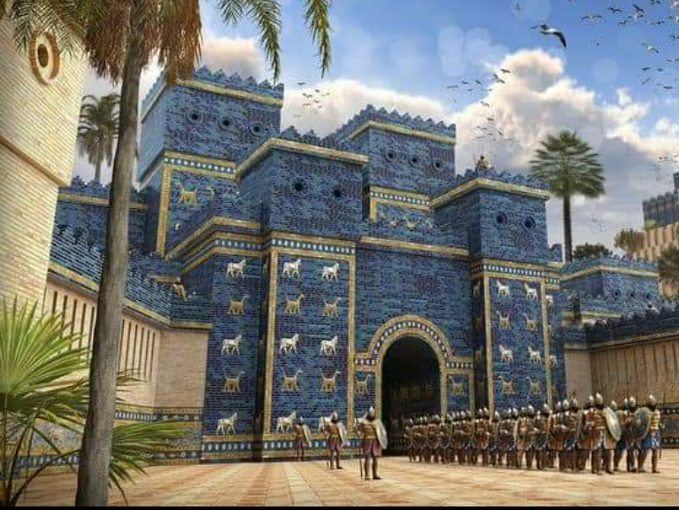
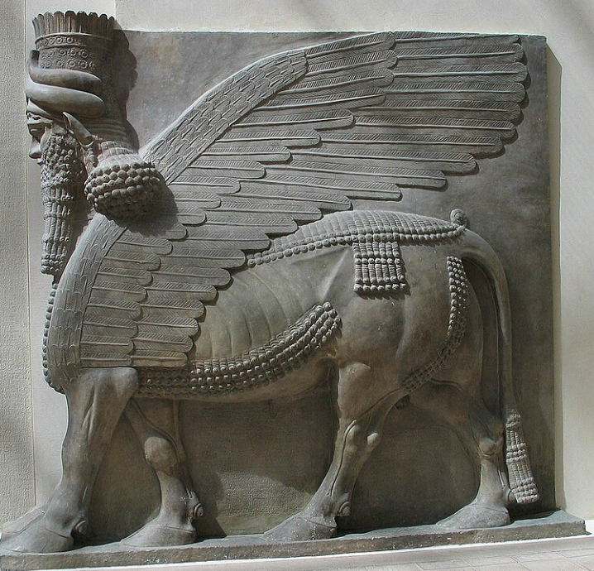
Цивілізація Месопотамії
1.Зародилась в IV тис. до н.е.
2. У різний час тут існували царства Шумеру, Аккаду, Вавилонії та Асирії

Slide 12
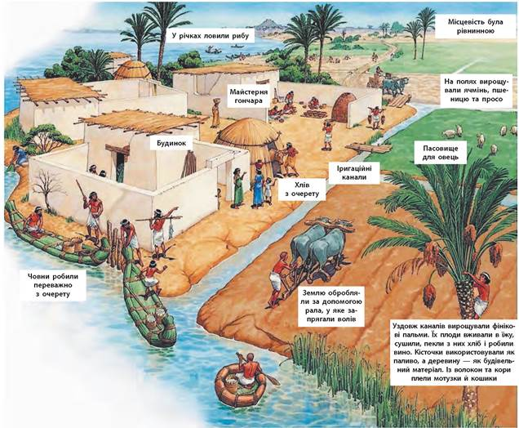
Одним із проявів цивілізації є упорядкування господарського життя.
Іригація в Месопотамії була ключовою для розвитку землеробства завдяки будівництву мережі каналів, дамб і шлюзів, які дозволяли регулювати річкову воду для поливу родючих земель, особливо під час сезонних повеней.

Slide 13
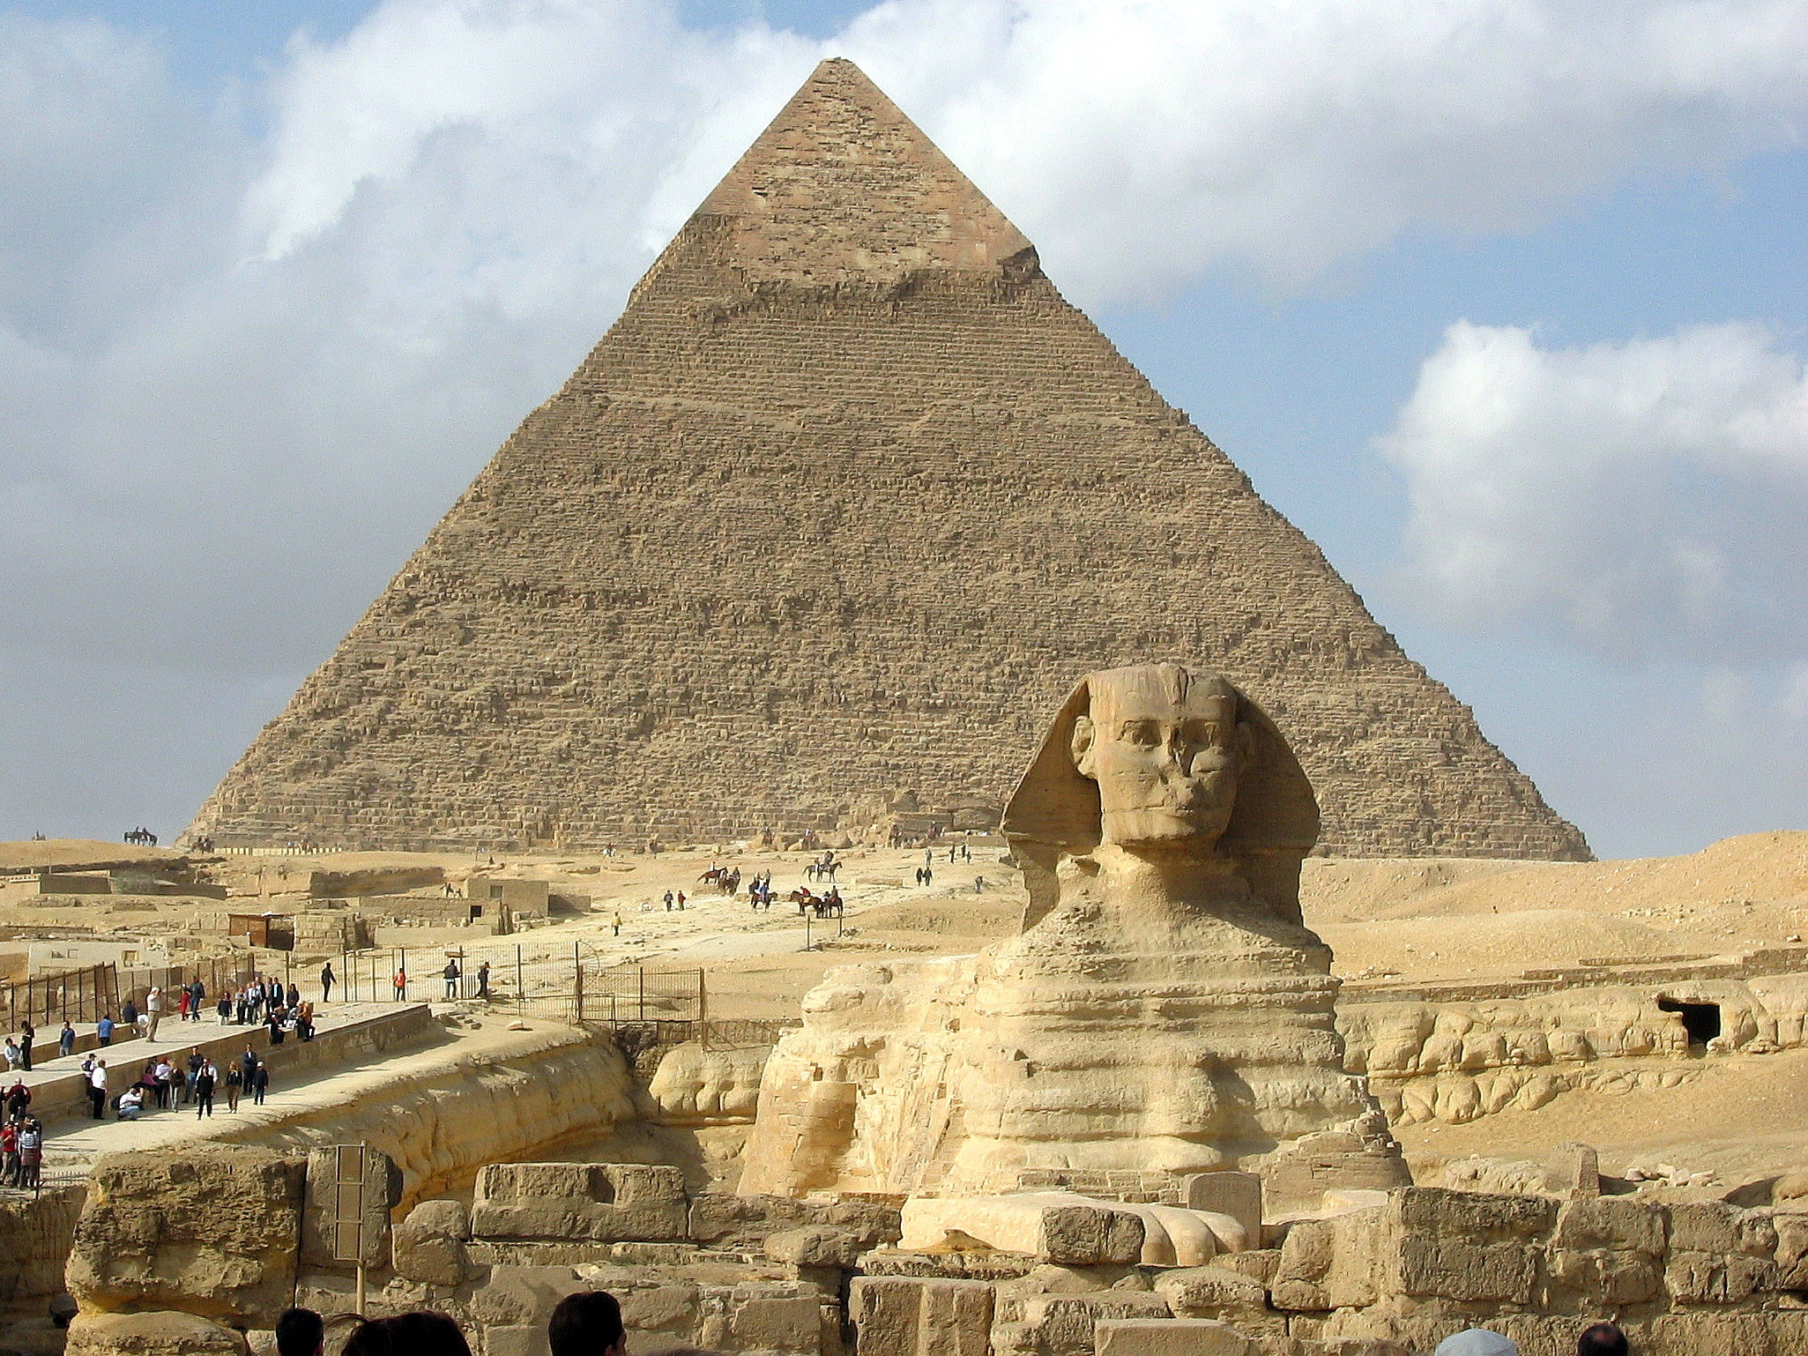
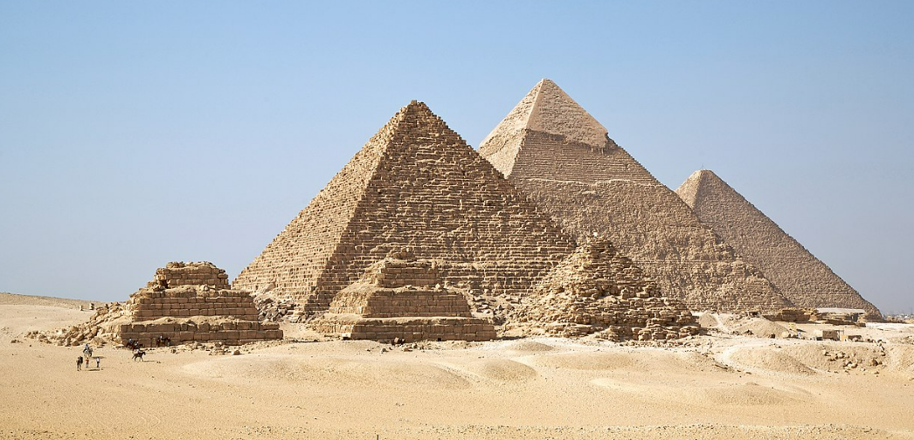
Цивілізація Давнього Єгипту

Slide 14
Давньоєгипетська цивілізація існувала в долині річки Ніл понад 4000 років і була однією з найдавніших у світі. Вона досягла розквіту в період правління фараонів, залишивши значний культурний спадок у вигляді архітектурних пам'яток (піраміди Гізи), системи писемності (ієрогліфи), мистецтва та наукових знань.
Основні характеристики
Унікальне розташування:
Цивілізація виникла в долині річки Ніл, що забезпечило сприятливі умови для розвитку землеробства та культури.
Тривалість існування:
Проіснувала близько 4000 років, що довше, ніж більшість інших древніх цивілізацій.
Політична система:
Вершиною влади був фараон, який мав необмежену владу, керував військом і вважався богом на землі.
Досягнення:
Єгиптяни створили складну систему писемності (ієрогліфи), розвинули архітектуру (піраміди, храми), медицину, винайшли чорнила та створили витончені ювелірні вироби.
Культурна спадщина:
Створила величезний культурний спадок, який вплинув на інші народи.

Slide 15
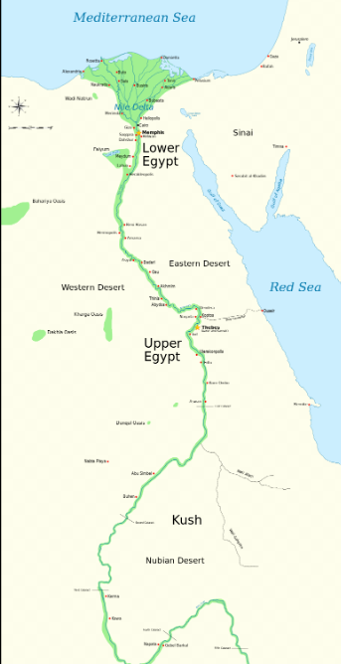
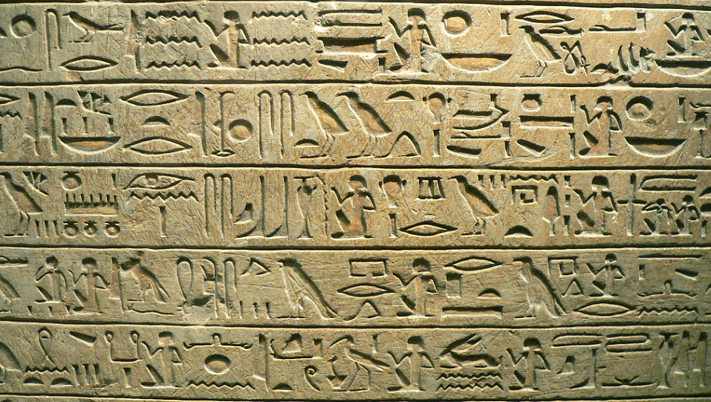

Slide 16
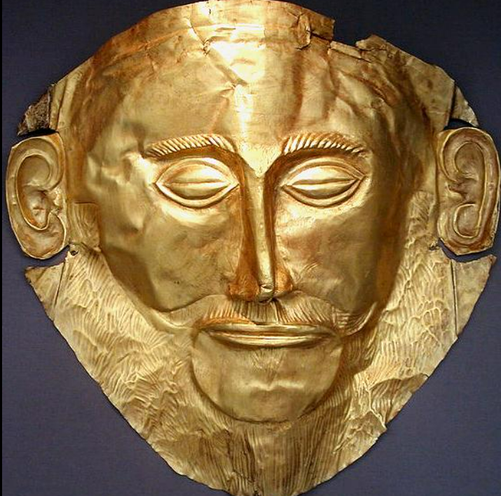
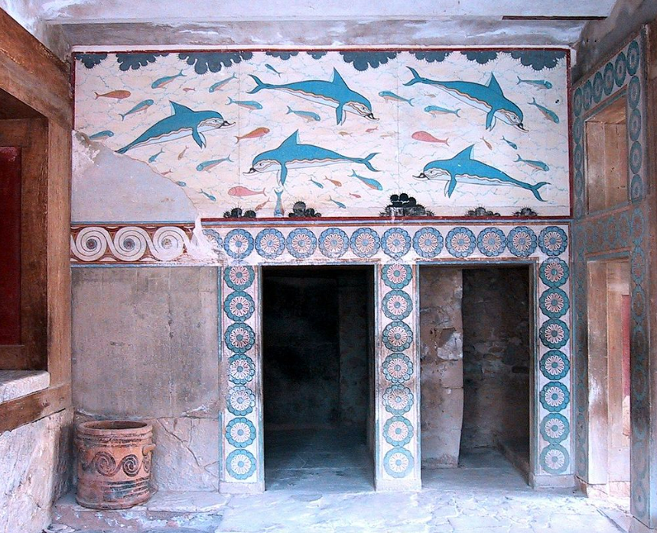
Мікенська та Мінойська цивілізації

Slide 17
Мікенська та Мінойська цивілізації — це дві стародавні грецькі цивілізації бронзової доби, що співіснували в Егейському морі. Мінойці мешкали на острові Крит (приблизно з 3000 по 1000 рр. до н. е.) та досягли розквіту завдяки морській торгівлі, а мікенці, навпаки, були завойовниками, що мешкали на материковій Греції (приблизно з 1600 по 1100 рр. до н. е.). Мікенська цивілізація мала воєнний характер та розвивалася навколо укріплених палаців, тоді як мінойська цивілізація була більш мирною і зосереджувалася на палацах, таких як Кносс.
Мінойська цивілізація
Територія: Острів Крит.
Період: приблизно 3000 — 1000 рр. до н. е.
Характер: Мирний, з акцентом на морську торгівлю.
Центри: Кносс, Фест, Маллія.
Занепад: Пов'язаний із виверженням вулкана на острові Тіра (сучасний Санторін) приблизно у 1628 р. до н. е.
Мікенська цивілізація
Територія: Материкова Греція, зокрема Мікени, Фіви, Афіни.
Період: приблизно 1600 — 1100 рр. до н. е.
Характер: Військовий, завойовницький.
Особливості: Розвивалася навколо укріплених, стратегічно розташованих палаців.
Занепад: Пов'язаний із дорійським вторгненням приблизно у 1200 р. до н. е.
Спільне
Сусідство:
Мінойська та Мікенська цивілізації підтримували тісні зв'язки.
Писемність:
Обидві цивілізації використовували письмо, відоме як «лінійне письмо Б».

Slide 18
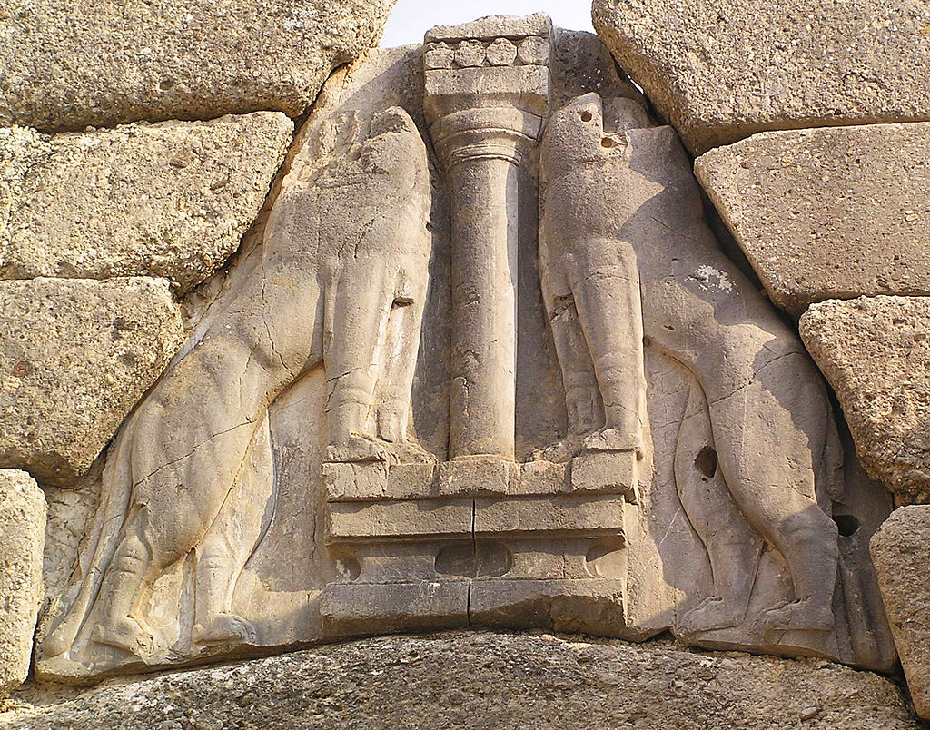
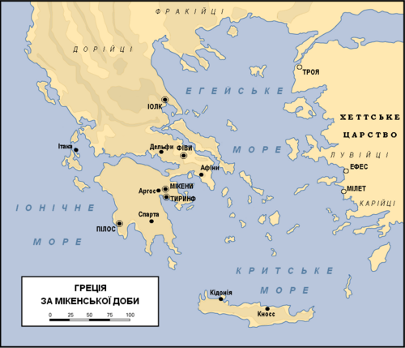

Slide 19
V. Закріплення знань
Метод «Шапка всезнайка»
Учитель роздає учням листочки на яких ті мають написати питання по темі сьогоднішнього уроку, листочки кладуть у шапку, перемішують і потім кожен витягує собі питання, на яке має дати відповідь.
Висновки
Стародавні цивілізації досягли значних успіхів у архітектурі, науці та державному устрої, створивши великі споруди, системи письма, календарні системи, розвиваючи сільське господарство та торгівлю. Їхні винаходи та знання, як-от клинопис у Месопотамії чи іригаційні системи, стали основою для подальшого розвитку людства, а їхні культурні та соціальні моделі, хоч і трансформувалися, вплинули на формування сучасних суспільств.

Slide 20
Домашня робота
За додатковими джерелами складіть колаж за однією з тем.
Презентуйте результати роботи в класі.
Прочитайте в підручнику №11

Slide 21
Література
https://vsviti.com.ua/collections/37294
https://ru.wikipedia.org/wiki/%D0%9D%D0%BE%D0%BA_(%D0%BA%D1%83%D0%BB%D1%8C%D1%82%D1%83%D1%80%D0%B0)
https://www.google.com/
https://uk.wikipedia.org/wiki/%D0%A1%D1%82%D0%B0%D1%80%D0%BE%D0%B4%D0%B0%D0%B2%D0%BD%D1%96%D0%B9_%D0%84%D0%B3%D0%B8%D0%BF%D0%B5%D1%82
https://uk.wikipedia.org/wiki/%D0%9C%D1%96%D0%BA%D0%B5%D0%BD%D1%81%D1%8C%D0%BA%D0%B0_%D1%86%D0%B8%D0%B2%D1%96%D0%BB%D1%96%D0%B7%D0%B0%D1%86%D1%96%D1%8F

